Slide 1


Беларускія кнігі-юбіляры 2025

Slide 2

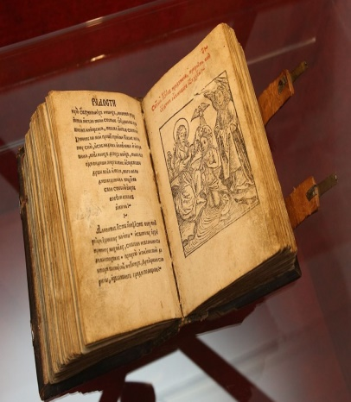
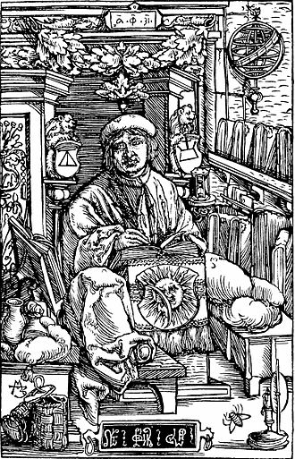
500 гадоў кнізе «Апостал» («Книга деания и послания апостольская, зовемая Апостал»), (1525)
Апостал («Книга деания и послания апостольская, зовемая Апостал») — віленскае выданне Скарыны, якое выйшла ў свет у сакавіку 1525 года. Апостал — апошняе вядомае друкаванае выданне Скарыны. Выданне пачынаецца тытульным лістом, пасля ідзе прадмова («Деания светых апостолъ книгъ предмова», пасля якой змешчаны кнігі Дзеянняў Апосталаў, лісты апосталаў і лісты апостала Паўла, да іх таксама напісаны прадмовы. У канцы лістоў даецца агульнае пасляслоўе, а таксама тэкст пра ўжыванне ў выданні чырвонага колеру. Пасля ідуць службовыя раздзелы: «Соборнікъ двунадесять месяц», «Пятдесятница», «Четырдесятница».
Францыск Скарына (паміж 1485 – 1490, або каля 1470, Полацк – каля 1551)

Slide 3

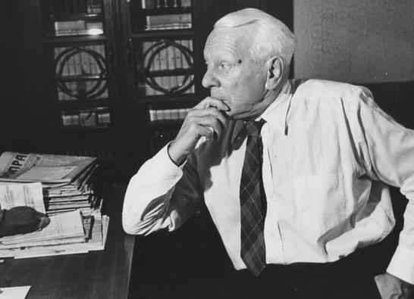
95 гадоў апавяданню Міхася Лынькова «Андрэй Лятун» (1930)
У cтapoгa пapaвoзнaгa мaшынicтa Aндpэя з пpoзвiшчaм Caпyн, якoгa Лeтyнoм пpaзвaлi ў мaлaдыя гaды зa пpыxiльнacць дa xyткaй язды, вылyчaлicя ягo вялiкae пpaцaлюбcтвa, дyшэўнae бaгaццe i чaлaвeчaя выcaкapoднacць. Уcё гэтa ёcць y aпaвядaннi i cклaдae icтoтнyю чacткy ягo змecтy. Aлe нe мeнш icтoтнae тaм i iншae – тpaгeдыя cтapacцi.
Міхась Ціханавіч Лынькоў (1899 – 1975)

Slide 4
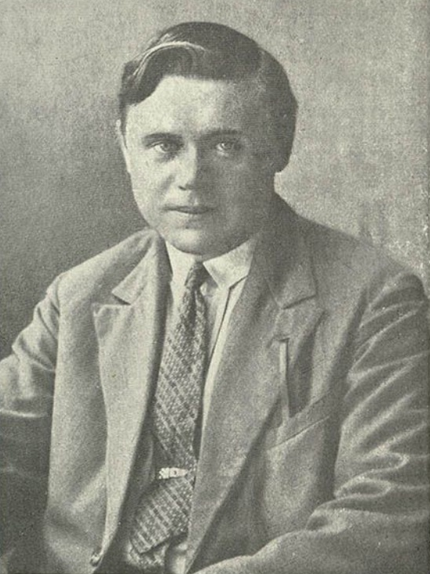
90 гадоў п’есе Міхася Зарэцкага «Сымон Карызна» (1935)
Галоўным героем п’есы з'яўляецца Сымон Карызна — сакратар партыйнай ячэйкі. Незвычайны рамантычны пад'ём выклікаў у яго пачатак калектывізацыі. Пачатковы этап работы па стварэнні калгаса засведчыў шчырае жаданне Карызны весці настойлівую прапагандысцкую работу сярод сялян, імкненне абапірацца на дапамогу моладзі. Сваю работу ён узгадняе з упаўнаважаным райкома партыі Зеленюком.
Міхась Зарэцкі, сапраўднае імя Міхаіл Яўхімавіч Касянкоў (1901 – 1937)

Slide 5
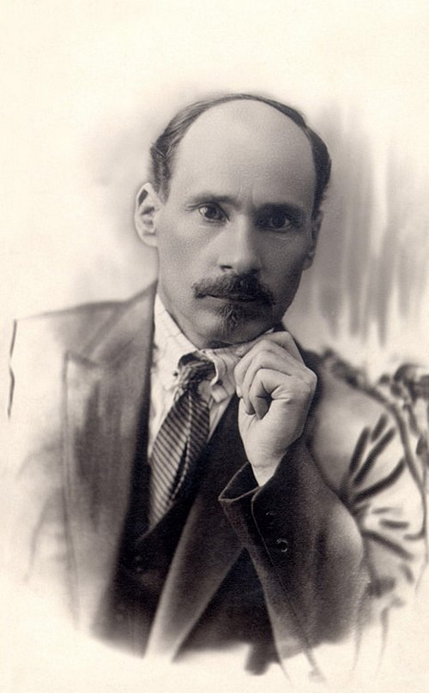
100 гадоў п’есе «Забастоўшчыкі» (1925)
У 1925 г. была апублікавана п’еса «Забастоўшчыкі», пра тое, як беларускае настаўніцтва ўключалася ў палітычную барацьбу. У аснове сюжэту — першы нелегальны з’езд настаўнікаў у Мікалаеўшчыне.
Якуб Колас, сапр. Канстанцін Міхайлавіч Міцкевіч (1882 – 1956)

Slide 6

100 гадоў паэме «Сымон-музыка» (1925)
Паэма "Сымон-музыка" - адзін з найбольш вядомых твораў класіка беларускай літаратуры, народнага паэта Беларусі Якуба Коласа. У паэме расказваецца пра лёс таленавітага музыканта Сымона, яго пошукі працы і сэнсу жыцця.
Якуб Колас, сапр. Канстанцін Міхайлавіч Міцкевіч (1882 – 1956)

Slide 7

100 гадоў зборніку апавяданняў «Крок за крокам» (1925)
Вы трымаеце ў руках унікальную кнігу, якая дазволіць па- новаму паглядзець на асобу класіка беларускай літаратуры. Крок за крокам — старонка за старонкай — вы пройдзеце сцяжынкамі Якуба Коласа.
Якуб Колас, сапр. Канстанцін Міхайлавіч Міцкевіч (1882 – 1956)

Slide 8
100 гадоў зборніку апавяданняў «На рубяжы» (1925)
В сборник Якуба Коласа «На рубяжы» вошли рассказы: «Сяргей Карага», «Дачакаўся», «Крывавы вір», в которых поднимается тема социальной борьбы, тема Гражданской войны. Сборник вышел под двойным псевдонимом: Тарас Гушча (Якуб Колас) в старейшем белорусском книжном издательстве.
Якуб Колас, сапр. Канстанцін Міхайлавіч Міцкевіч (1882 – 1956)

Slide 9

100 гадоў зборніку апавяданняў «Першыя крокі» (1925)
Першая коласаўская кніга для дзяцей, выдадзеная да рэвалюцыі, з’яўляецца найкаштоўнейшым укладам у беларускую дзіцячую літаратуру, значным этапам у гісторыі яе развіцця. "Другое чытанне для дзяцей беларусаў" стваралася ў перыяд паўсюднага наступу рэакцыі ў сувязі з паражэннем рэвалюцыі 1905 г., у перыяд, калі паэт быў звольнены з пасады настаўніка за ўдзел у нелегальным настаўніцкім з’ездзе.
Якуб Колас, сапр. Канстанцін Міхайлавіч Міцкевіч (1882 – 1956)

